Slide 1
Урок письма
7 класс
Автор: Скворцова А. Р.

Slide 2
Толковый словарь
С. И. Ожегова
Письмо
– это
Написанный текст, посылаемый для сообщения
чего-нибудь, кому-нибудь
(заказное письмо),
2. Умение писать (учиться чтению и письму),
3. Система графических знаков для передачи,
запечатления речи
(словесно-слоговое письмо)
4. Манера художественного изображения
(реалистическое письмо)

Slide 3
Виды писем
поздравительное
Личное
благодарственное
деловое

Slide 4
Кто такие АДРЕСАТ И АДРЕСАНТ?
Адресат, а, м., одуш. [нем. Adressat]. Лицо, получающее почтовое или телеграфное
отправление, получатель.
Адресант, а, м., одуш. [нем. Adressant]. Лицо, посылающее почтовое или
телеграфное отправление, отправитель.
Словарь Иностранных слов Крысина

Slide 5
Для чего нужны письма ?
Для сообщения о
каких-либо событиях ,
2. Для передачи
впечатлений
3. Для обращения
с просьбами

Slide 6
Структурные элементы письма
ПРИВЕТСТВИЕ
ВСТУПЛЕНИЕ
ОСНОВНАЯ
ЧАСТЬ
ЗАКЛЮЧЕНИЕ
ПОДПИСЬ,
ДАТА

Slide 7
Приветствие
имя того, кому предназначено
письмо
Вступление
вопросы, отражающие интерес
к жизни адресата
Основная часть
изложение информации,
интересующей адресата
Заключение
выражение уважения, любви,
преданности, прощание
Подпись. Дата

Slide 8
Правила оформления письма
1. Слева, справа, сверху и снизу должны быть оставлены поля (разумеется, не превышающие разумные пределы).
2. Письмо может быть написано от руки или напечатано.
Необходимо помнить: не принято печатать письма-соболезнования, письма-благодарности за приглашение на семейный праздник, письма-поздравления, т.е. все письма, посвященные событиям в личной жизни корреспондента.
3. Писать следует разборчиво, без ошибок ( грамматических, орфографических, пунктуационных или стилистических).
4. Не пользуйтесь ластиком – это не принято в современном письменном этикете.
5. Логически законченные части письма необходимо оформлять в абзацы. Соблюдать расстояние между строчками и абзацами.

Slide 9
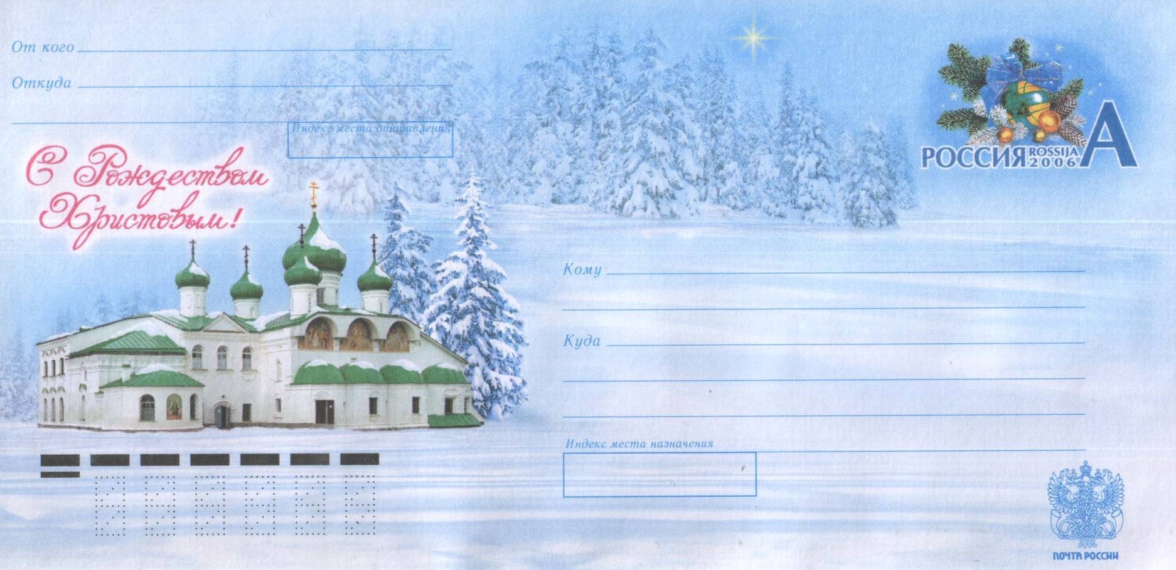
Правила заполнения конверта
Скворцовой А. Р.
РТ Камско-Устьиннский р-он с.Сюкеево ул.Карла Маркса, д.1
422828
Носовой Марине Анатольевне
Кемеровская область город Междуреченск
ул. Молодежная д. 12 кв. 21.

Slide 10
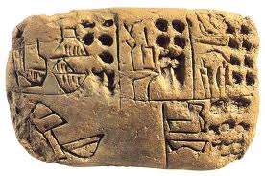
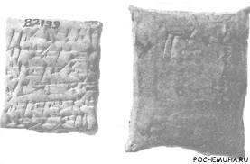
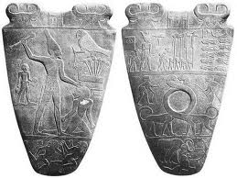
Древние конверты

Slide 11
